Slide 1
OCR 기반 스마트 가계부
(OCR based smart household ledger)
2013150038 채성은 노영주 교수님
2013154036 정기석 한익주 교수님
2015154051 이정열 노영주 교수님
종합설계제안서

Slide 2
차 례
졸 업 연 구 개 요
관련 연구 및 사례
시스템 수행 시나리오
시스템 구성도
시스템 모듈 상세 설계
개발 환경 및 개발 방법
데모 환경 설계
업무 분담
졸업연구 수행일정
필요기술 및 참고문헌

Slide 3
종합설계 개요
지난 발표에서의 지적 사항
OCR 인식률 실험결과 제시 할 것->인식률 개선 방안 제시 할 것 전처리를 통해 인식률 개선 try해볼 것/인식 후 결과테스트 해볼 것
개발진도 늦음/진도 보완
지적 사항에 대한 답변
OCR 실행 결과 및 인식률 제시 – 11 page
진도 보완 – 48 page

Slide 4
종합설계 개요
연구 개발 배경
기존의 가계부 어플리케이션은 현금으로 결제한 내역을 직접 입력해야 하는 번거로움이 있다.
영수증을 찍는 것만으로 자동으로 가계부를 작성하고
공유한다면 예산관리가 좀 더 편리해질 것이다.
연구 개발 목표
OCR을 이용하여 영수증 내역을 불러들여 분석, 기록하는 어플리케이션을 만든다.
OCR 인식률을 높이기 위하여 사진 보정 기능을 추가한다.

Slide 5
관련 연구 및 사례
프로그램 | 설명
RECPIC | RECPIC은 영수증을 찍으면 타이피스트들이 직접 수기 입력하여 가계부를 작성해주는 안드로이드 어플리케이션이다.
편한가계부 | SMS문자를 자동으로 읽어오고, 음성으로 입력하고, PC에서도 작성할 수 있는 가계부 어플리케이션이다.
레티아 실손보험 청구 OCR 솔루션 | 실손보험 청구 시 가장 많이 사용되는 진료비 영수증, 상세내역서, 진단서 등의 서식을 OCR로 처리하는 기능을 제공한다.
타 시스템은 타이피스트들이 직접 입력하여 분석시간(10분~2시간)이 걸리지만 본 시스템은 OCR을 이용하여 보다 빠르게 작성이 가능하다.

Slide 6
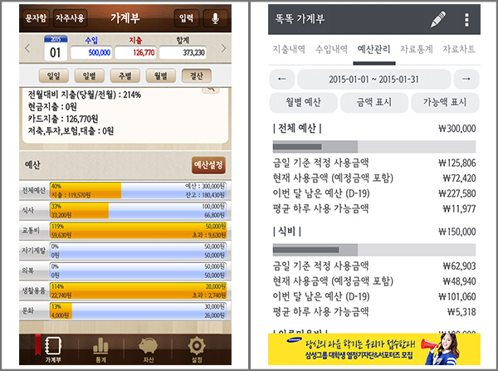
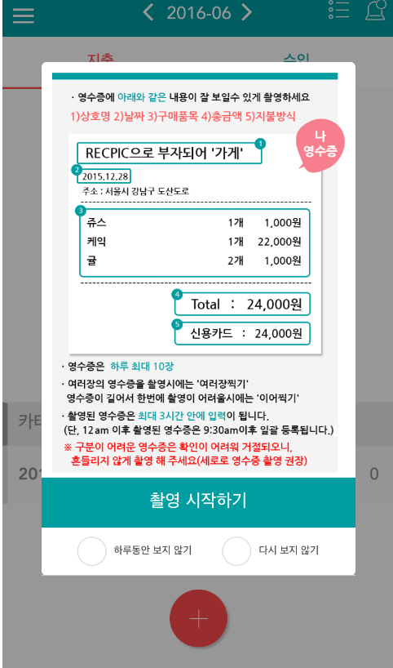
기존 사례와의 비교
편한가계부, 똑똑가계부
기존 가계부의 경우 가계부 공유 기능과 현금으로 계산한 내용을 자동으로 입력해주는 기능이 존재하지 않는다
RECPIC
RECPIC은 영수증을 사진으로 찍어 처리하나 타이피스트들이 직접 입력하여 처리하는 시간이 걸린다.

Slide 7
시스템 수행 시나리오
시나리오 1. 사용자 관점
1. 사용자가 영수증 사진을 찍는다.
2. 찍은 사진에서 영수증이 있는 범위를 지정한다.
3. 지정한 범위 내에서 영수증 사진을 보정한다.
4. 보정한 영수증 사진을 OCR을 통해서 글자를 인식한다.
5. 인식한 글자들을 분석하여 가계부를 작성한다.
6. 작성한 가계부를 서버에 전송한다.

Slide 8
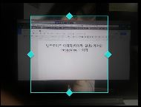
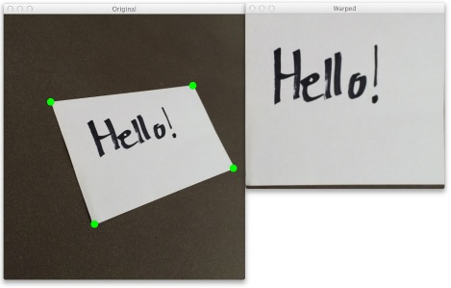
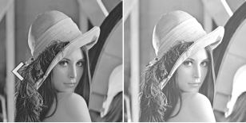
시스템 수행 시나리오
시나리오 2. 영상 보정
배경이 같이 찍혀있을 경우 이미지 크롭
기능으로 사진 내 사용자가 지정한 범위만을
처리한다.
2. 이미지가 기울어진 경우를 대비하여 OpenCV
에서 제공하는 워핑 함수를 사용하여 보정한다.
3. 이미지가 너무 밝거나 어둡다면
영상처리 기법을 적용해서
(덧셈과 뺄셈 연산 등)으로
밝기,대비를 조절하여 글자를
인식하기 쉽게 한다.

Slide 9
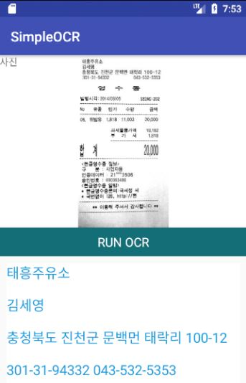

OCR 인식률
Tesseract 라이브러리 사용시
영수증의 경우 폰트가 일정하므로 약간의 오차가 있어도
숫자나 핵심 단어 인식에는 무리가 없는 인식률을 보인다.
OCR 기술 자체의 인식률을
높이기는 어렵지만
영상처리를 이용한 영수증 사진 보정으로 인식률을 비교적
쉽게 향상 시킬 수 있다.

Slide 10
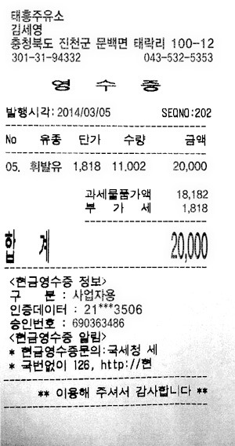
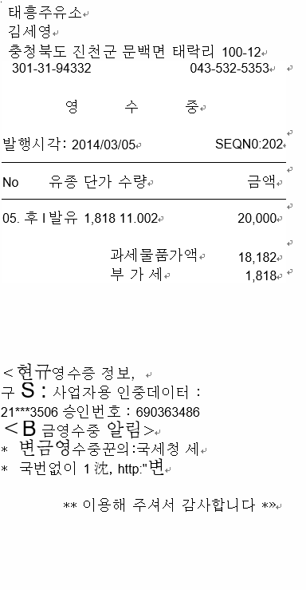
OCR 인식률 (1)
이상적인 영상
92/99
한글 인식률 92%
숫자 인식률 99%
목표 : 이상적인
영상일 경우의
인식률을 최대한
유지
OCR
인식후

Slide 11
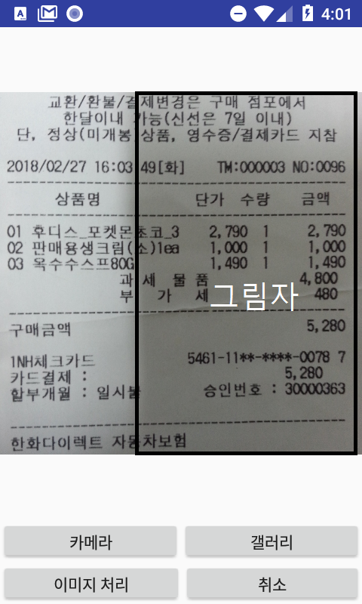
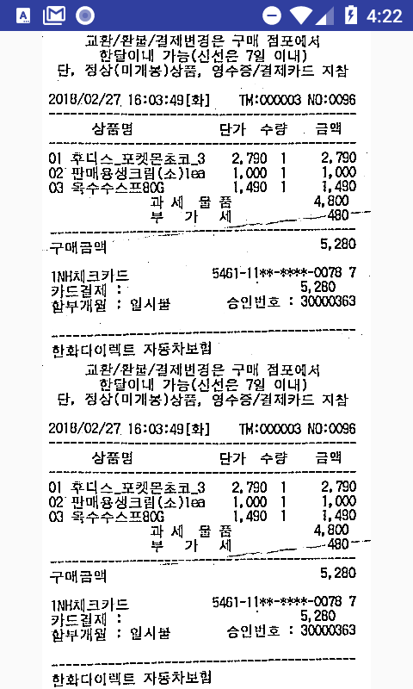
OCR 인식률 (2)
< 그림자가 있는 영상의 경우 >
OCR 전처리
Before
After

Slide 12
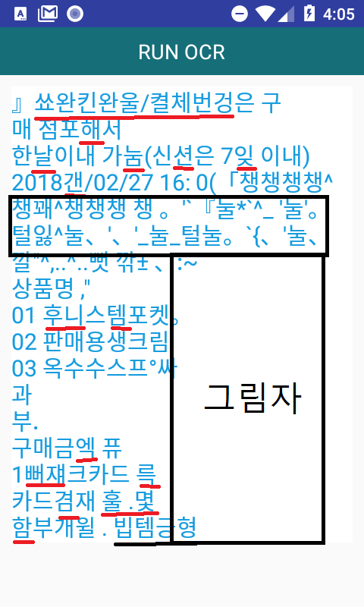
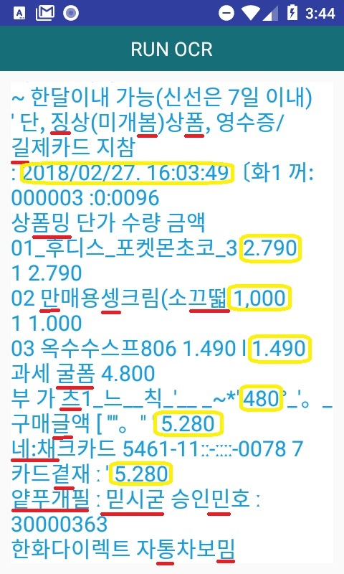
OCR 인식률 (2)
전처리 이전
44/77
한글 인식률 57%
숫자 인식률 90% 미만
전처리 이후
76/103
한글 인식률 74%
숫자 인식률 100%
한글 인식률 17% 상승
+ 그림자 무시 효과

Slide 13
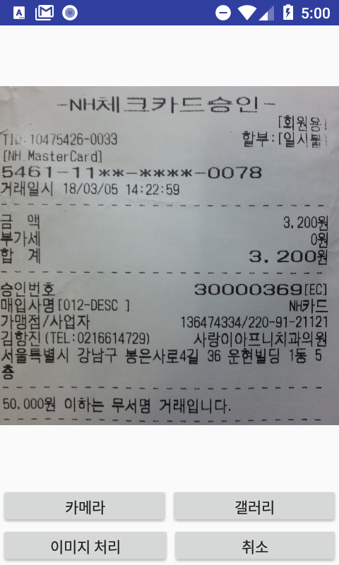
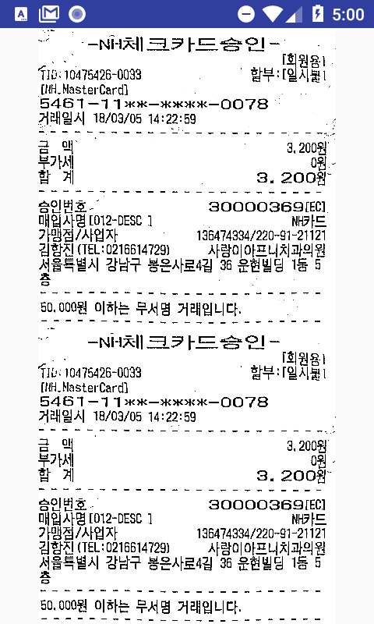
OCR 인식률 (3)
< 상태가 좋은 영상의 경우 >
OCR 전처리
Before
After

Slide 14
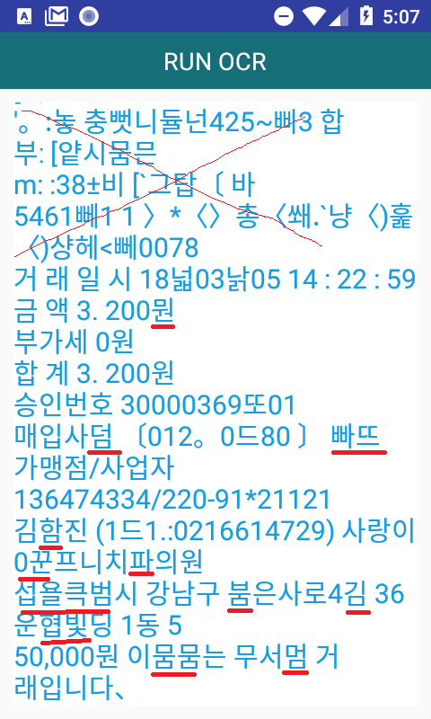
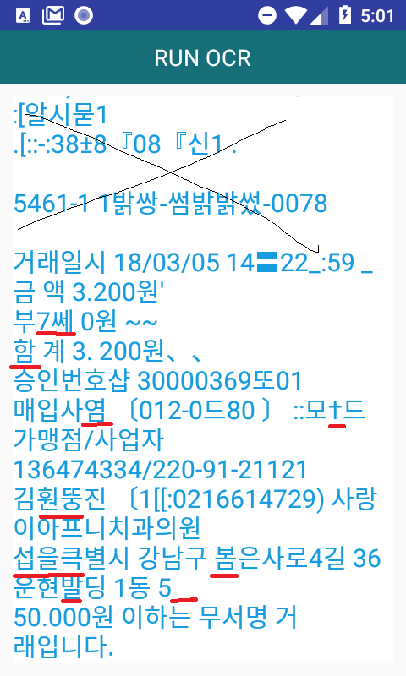
OCR 인식률 (3)
전처리 이전
56/73
한글 인식률 76%
숫자 인식률 100%
전처리 이후
61/73
한글 인식률 83%
숫자 인식률 100%
한글 인식률 5% 상승

Slide 15
가계부 기능 설명
기능 | 설명
공유 & 메신저 | 가계부를 여러 명이 동시에 수정하며 공유하는 메신저 기능
지출/수입 관리 | 기본적인 가계부 사용자 입력 기능(날짜,항목,금액)
통계/차트/달력 | 월/주/일 별 통계와 차트, 일별 소비내역이 기록된 달력 기능
내보내기 /불러오기 | 작성된 가계부를 엑셀, 한글 문서 등 원하는 방식으로 내보내고 불러오는 기능
가계부 자동완성 | OCR기능과 문자메시지(SMS) 분석을 통한 가계부 자동완성 기능

Slide 16
가계부 구현방법
기능 | 설명
공유 & 메신저 | 채팅 기능 –Firebase Realtime DB 사용 구현, 공유 기능 – 데이터 베이스에서 해당 가계부 추출, 수정 및 출력
지출/수입 관리 | 사용자 입력 값을 Firebase Database에 삽입
통계/차트/달력 | MPAndroidChart 라이브러리 사용, 차트 구현
내보내기 /불러오기 | Android Poi 라이브러리를 사용하여 데이터베이스로부터 엑셀파일을 만들어 저장,불러온다.
가계부 자동완성 | OCR – Tesseract 라이브러리사용 문자메시지(SMS) 분석 – 브로드캐스팅 리시버 활용

Slide 17
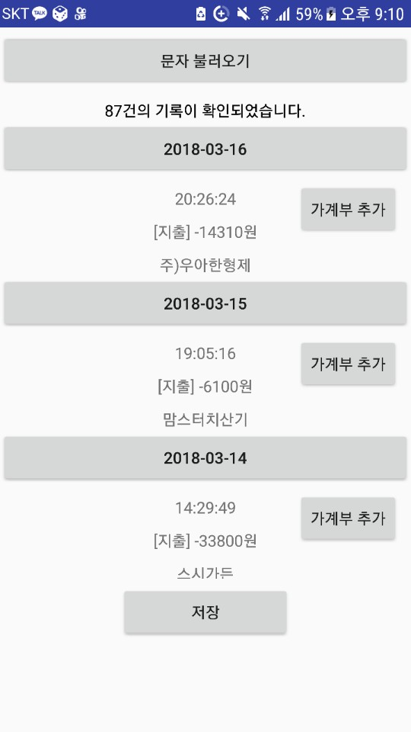
SMS를 통한 사용량 분석
안드로이드 브로드 캐스트 리시버 상속
문자내역 파싱(getMessageBody 함수)
키워드를 찾아 데이터베이스에 삽입
(금액 : 원 , 은행, 잔액)
사용자 화면 출력
< 실행 화면 >

Slide 18

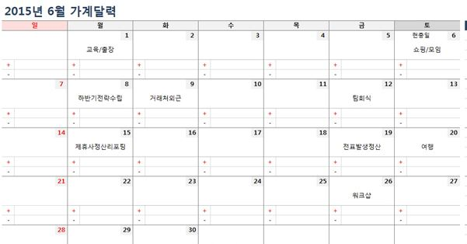
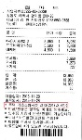
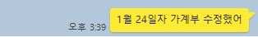
가계부 공유 & 메신저
사진
메시지
그룹 단위로
가계부를 공유 및 수정을 할 수 있다.
가계부 동시성 제어
가계부 공유 시 락을 걸어 현재 수정중인 사람(1명)이 아니면 가계부에 쓰기 접근이 불가능하게 하고 읽기만 가능하게 한다.

Slide 19
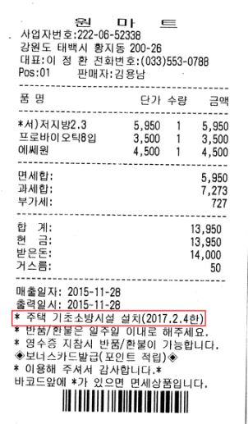
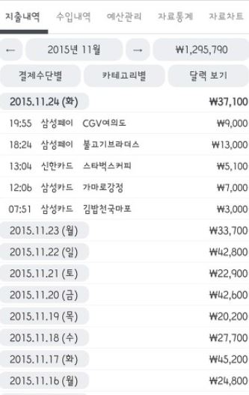
시스템 예상 수행 결과
핵심단어
추출, 분석
(날짜, 금액 등)

Slide 20
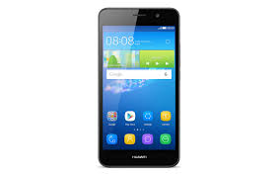
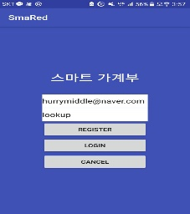
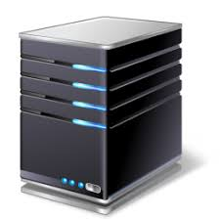
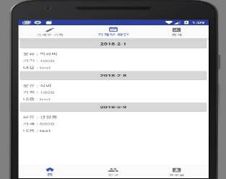
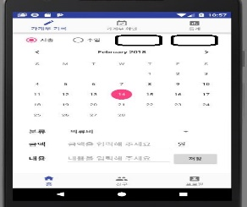

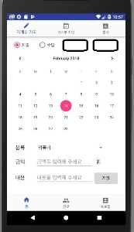
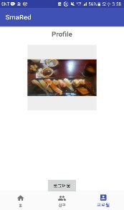
시스템 구성도
유저정보
(이메일,비밀번호) 저장,인증
어플리케이션
구동
로그인화면
(MainActivity)
서버
DB연동
가계부 정보 저장
(Ledger.java)
공유 가계부 및
채팅방개설
가계부 조회, 차트 분석
(LedgerView)
가계부 OCR,SMS 입력
(LedgerReg)
가계부 불러오기
프로필 불러오기
데이터베이스(DB)
가계부 공유
(ShareLedgerReg)
프로필설정
(Profile)

Slide 21
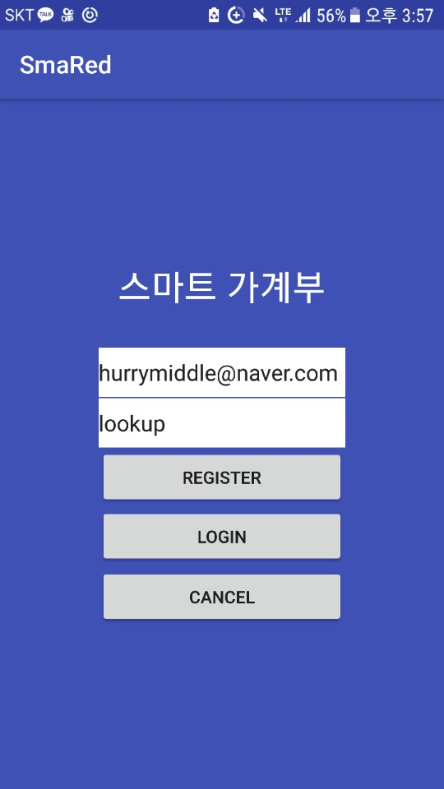
시스템 UI 설계 (1)
회원가입
ID :
PW :
닉네임 :
확인
취소
회원가입 Dialog
로그인 화면

Slide 22
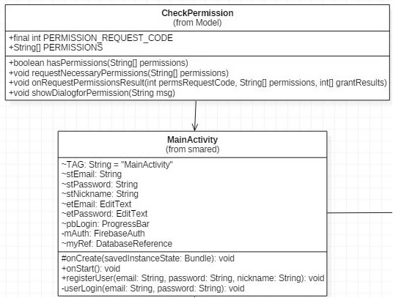
시스템 모듈 설계 (1)

Slide 23
시스템 모듈 설계 (1)
API
■ registerUser()
형 식 | Void registerUser(String email, String password, String Nickname)
리턴값 | Void
설명 | 개인정보로 Firebase 서버내에 계정과 DB를 생성한다.
예시 | registerUser(stEmail,stPassword,stNickname);
■ userLogin()
형 식 | void userLogin(String email, String password)
리턴값 | Void
설명 | 이메일과 비밀번호로 firebase 서버 내 계정에 접근하여 인증 후 로그인한다.
예시 | userLogin(stEmail,stPassword)

Slide 24
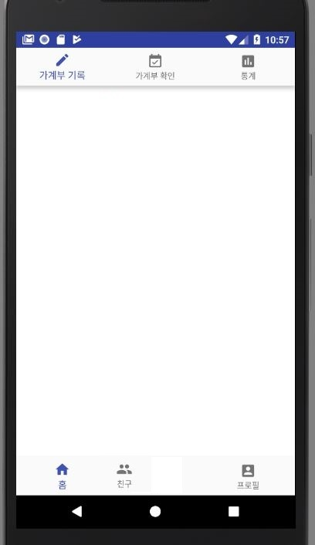
시스템 UI 설계 (2)
①
②
③
① 가계부 입력 기능
② 가계부 조회 기능
③ 통계 확인
④ 가계부 탭 (①~③) 출력
⑤ 가계부 공유
⑥ 프로필 정보 출력
⑦ (①~ ⑥) 탭을 누르면
해당 화면을 출력
⑦
④
⑤
⑥
홈 화면

Slide 25
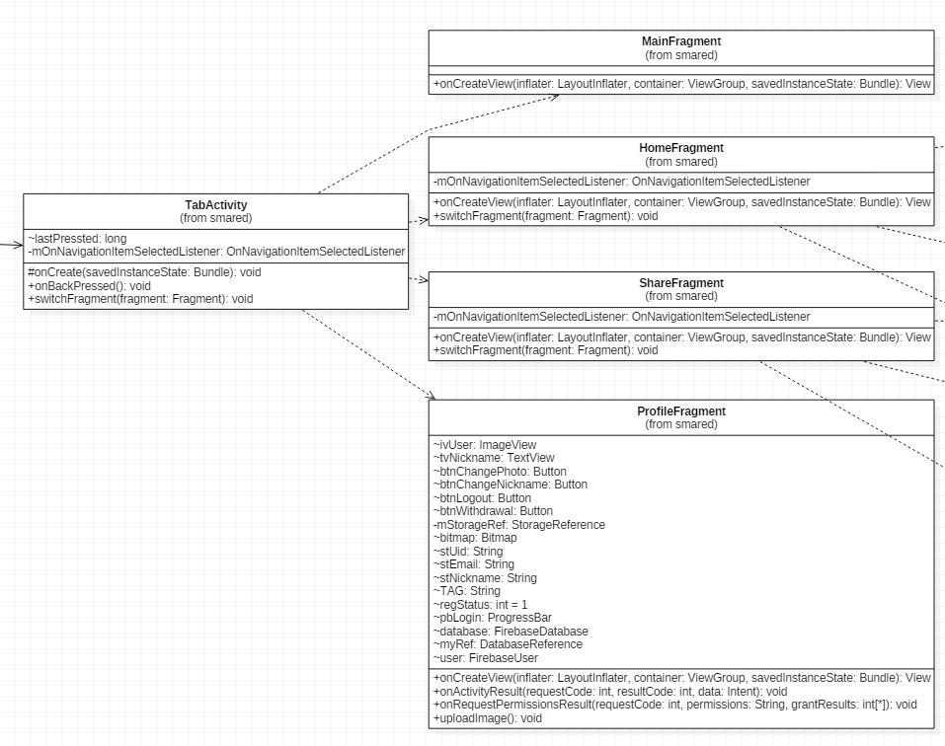
시스템 모듈 설계 (2)
④ 가계부 탭 (①~③) 출력
메뉴 탭 (①~③) 출력
⑤ 가계부 공유
⑥ 프로필 정보 출력

Slide 26
시스템 모듈 설계 (2)
API
■ switchFragment()
형 식 | Void switchFragment(Fragment fragment)
리턴값 | Void
설명 | 탭 메뉴에 따라 fragment를 전환한다
예시 | switchFragment(fragment)
■ uploadImage()
형 식 | void uploadImage()
리턴값 | Void
설명 | Firebase Storage에 프로필 이미지를 업로드한다
예시 | uploadImage()

Slide 27

시스템 UI 설계 (3)
① 지출, 수입 선택
② OCR 버튼
③ SMS 버튼
③ 날짜 선택
④ 정보 입력
①
②
③
④
문자 불러오기
ImageView
N건의 기록이 확인되었습니다.
⑤
V
ScrollView
TextView
V
사진촬영
확인
갤러리
취소
저장
취소
가계부 입력 화면
OCR Activity
SMS Dialog

Slide 28
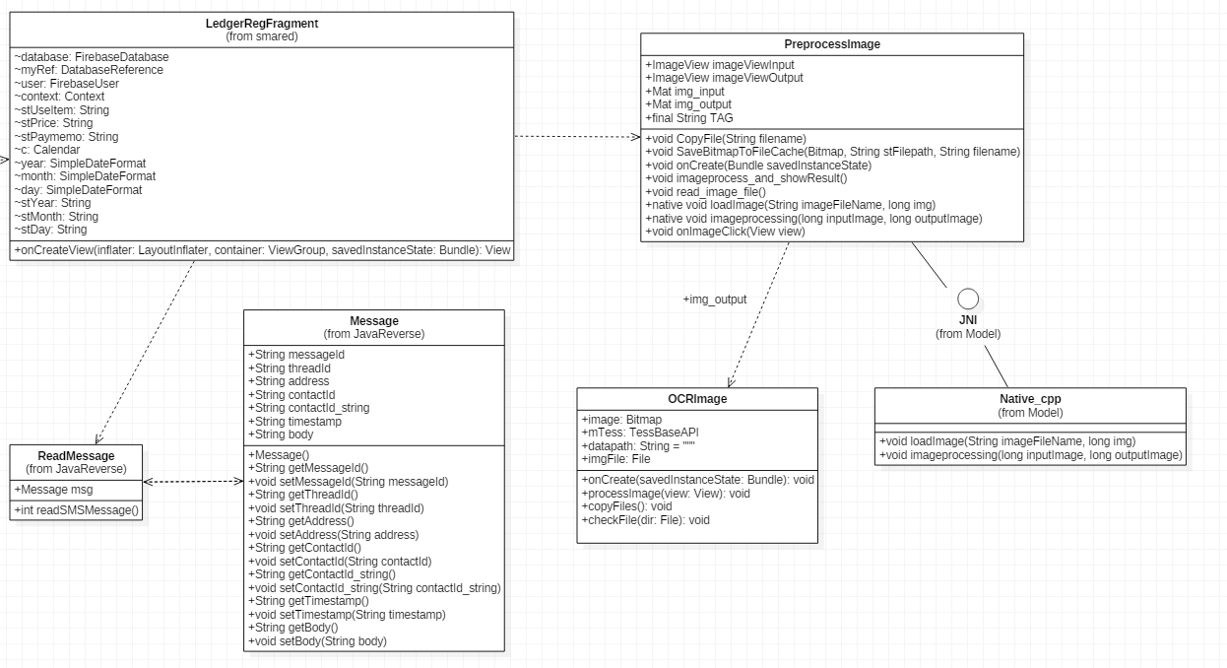
시스템 모듈 설계 (3)
가계부 입력 기능
② OCR 버튼
③ SMS 버튼

Slide 29
시스템 모듈 설계 (3)
API
■ LoadImage()
형 식 | void LoadImage(String imageFileName, long img)
리턴값 | Void
설명 | 이미지 경로에 있는 이미지 파일을 불러온다
예시 | LoadImage(“root/a.jpg”, img_input.getNativeObjAddr())
■ ImageProcessing()
형 식 | void ImageProcessing(long inputImage, long outputImage)
리턴값 | Void
설명 | 입력 이미지를 영상처리 기법을 통해 보정후 출력한다
예시 | ImageProcessing(img_input.getNativeObjAddr() ,img_output.getNativeObjAddr())

Slide 30
시스템 모듈 상세 설계
[PreprocessImage]
기능 – 가져온 이미지를 OCR 처리하기 전에 밝기와 대비를 조절한다.
다루는 정보 – jpg 이미지
알고리즘
1. 이미지를 그레이 영상으로 변환
2. 가우시안 블러링
3. 임계값 처리 및 이진화
4. 닫힘 연산
5. 팽창 연산
고려사항
모든 이미지에 대하여 원하는 결과가 나와야 한다.
데이터 구조
imageprocessing()
Mat img_input Mat img_output Mat element5

Slide 31
시스템 모듈 상세 설계
[OCRImage]
기능 – 이미지에서 텍스트 정보를 추출한다.
다루는 정보 – 비트맵 이미지, 텍스트
알고리즘 : Tesseract 문자인식 라이브러리
데이터 구조
copyFiles()
String filepath AssetManager assetManager InputStream instream OutputStream outstream byte[] buffer
processImage()
Bitmap image String OCRresult String datapath File imgFile TessBaseAPI mTess

Slide 32
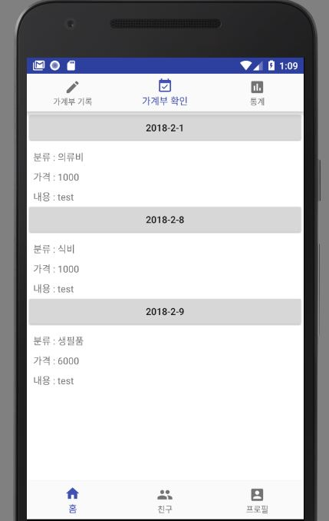
시스템 UI 설계 (4)
◀ 2018년 2월 ▶
◀ 2018년 2월 ▶
의류비 : n원
식비 : m원
…
내보내기
2월 지출 : 30000원
2월 수입 : 20000원
가계부 조회 화면
통계 분석

Slide 33
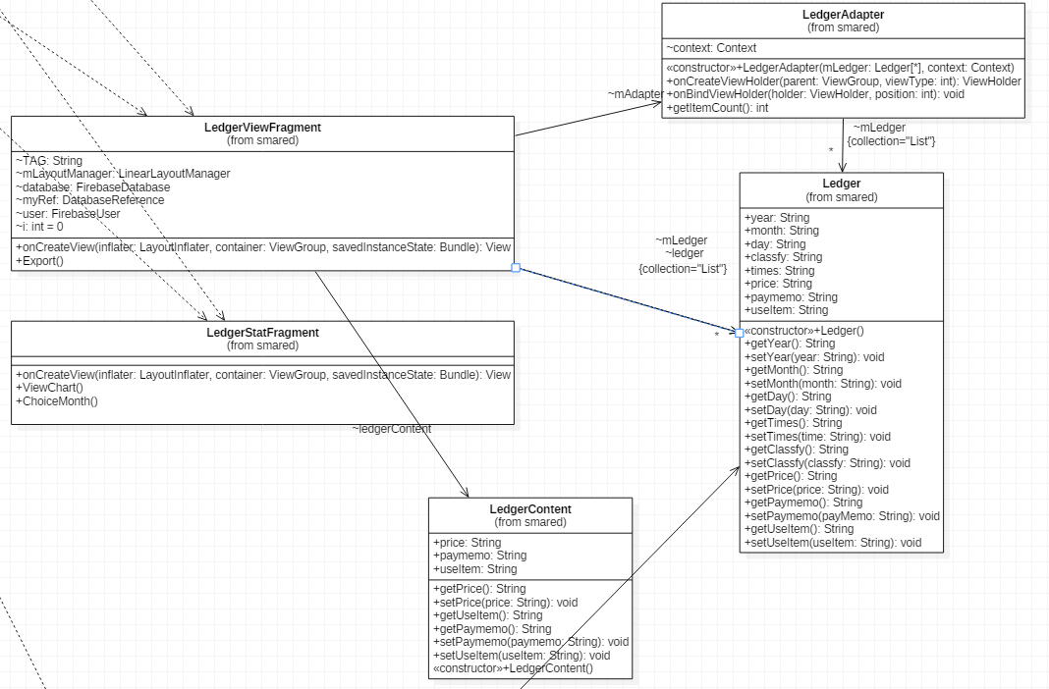
시스템 모듈 설계 (4)
가계부 조회 기능
가계부 통계 기능

Slide 34
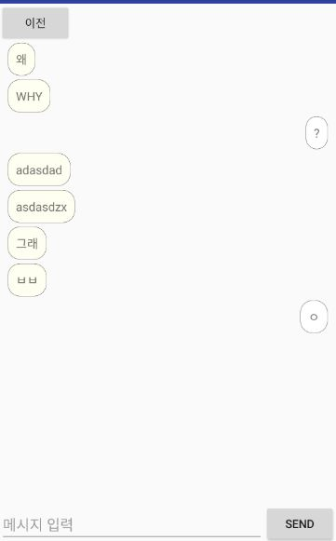
시스템 UI 설계 (5)
① 가계부 선택
② 초대하기
③ 채팅방 열기
①
②
공유된 사람 목록
③
아이디 입력
초대
ShareDialog
ChatActivity
가계부 공유 화면

Slide 35
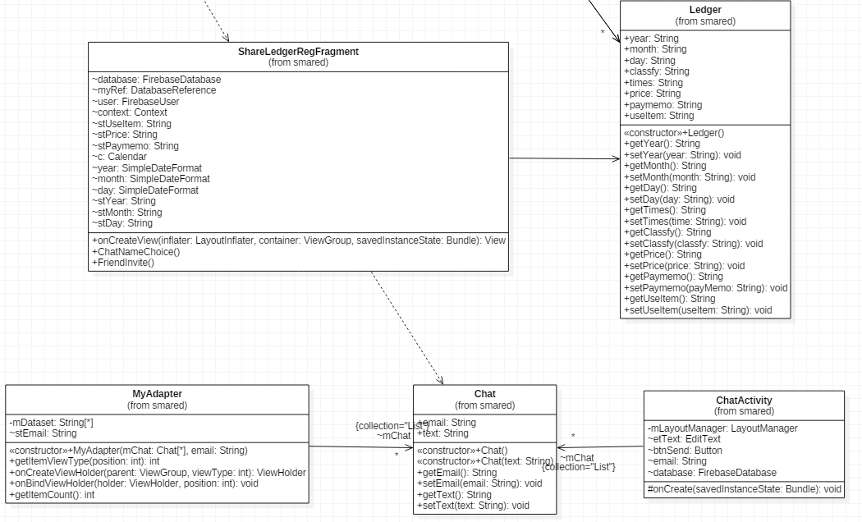
시스템 모듈 설계 (5)
가계부 공유 기능
③ 채팅방 열기
② 초대하기

Slide 36
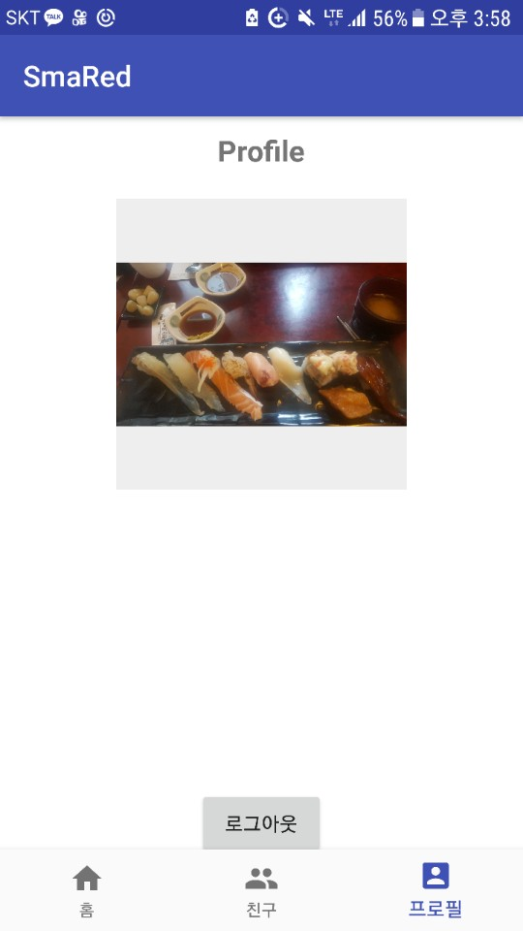
시스템 UI 설계 (6)
사진 변경
닉네임 변경
회원탈퇴
프로필 화면

Slide 37
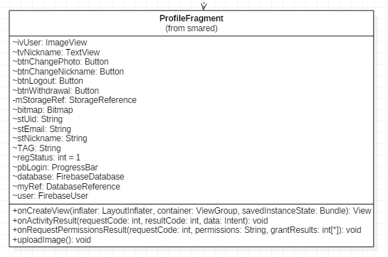
시스템 모듈 설계 (6)
프로필 설정 기능

Slide 38
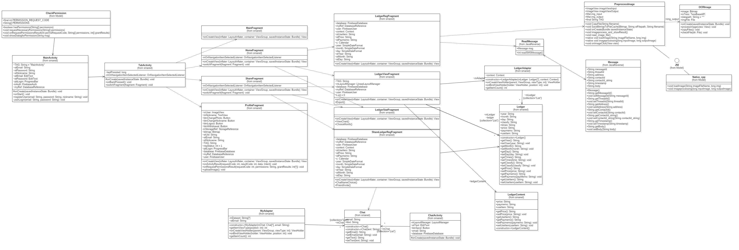
시스템 모듈 설계

Slide 39
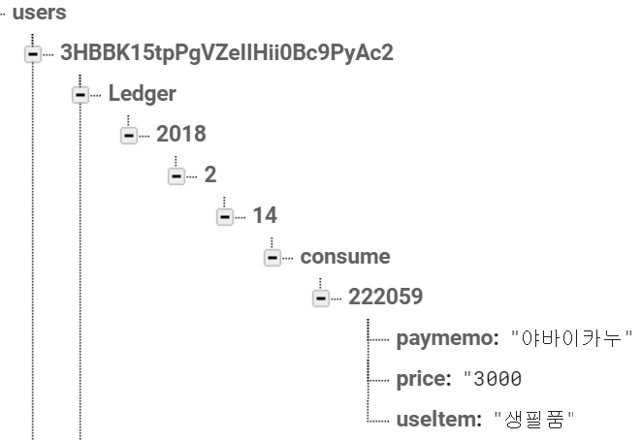
시스템 DB 설계
FireBase는 NoSQL방식의 Data를 사용하며
RDBMS와 다르게 최초 테이블 생성 시 데이터간의 관계를 정의하지 않는다.
가계부 및 사용자 정보 관리
Notes:
다음으로 데이터베이스 설계입니다. 저희 팀은 구글 Firebase 클라우드 서버 기반으로 개발하여
NoSQL방식의 Database를 사용합니다. 관계형 데이터베이스인 RDBMS와는 다르게 데이터 저장방식이 부모와 자식노드 들로 이루어져 있습니다.

Slide 40
시스템 DB 설계
DataType String
가계부 및 사용자 정보 관리
Users
UID[Child](키)
UID
Ledgers[Child] Nickname Photo key
Ledgers
Year[Child]
Year
Month[Child]
Month
Day[Child]
Day
InOut[Child]
InOut
Time[Child]
Time
Paymemo Price useitem
Notes:
가계부 데이터베이스를 DB관계도로 그려보았습니다.
각각의 사용자는 랜덤으로 생성된 UID를 가지고 UID를 키로 사용하여 데이터를 분류합니다.
가계부는 사용자가 입력한 년,월,일,소비분류,가격,내용,분류를 입력한 시간별로 데이터를 각각 저장합니다

Slide 41
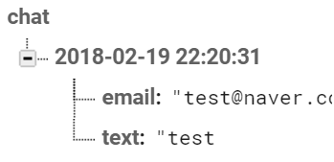
시스템 DB 설계
DataType String
사용자 채팅 및 가계부 공유
Chat
ChatID[Child] (키)
ChatID
Date[Child] UID[Child] Ledger[Child] ChatName
Date
Nickname Text
UID
Nickname
Notes:
사용자 채팅과 가계부 공유에 대한 DB는
채팅방의 고유한 ID인 CHATID를 만들고 키로 사용하여 채팅방 이름과 가계부,참여 사용자, 채팅 내용을 저장합니다.

Slide 42
개발 환경
개발환경 | 클라이언트 | 서버
OS | Android | Google Cloud server
사용 언어 | JAVA,C++
사용 툴 | Android Studio 3.0.1 | Visual Studio 2017
데이터베이스 |  | Firebase

Slide 43
개발 방법
목표 시스템 개발을 위한 구체적 개발 방법 및 전략
Application :
영상처리 – OpenCV에서 제공하는 함수 사용
( 워핑, 히스토그램 스트레칭, 덧셈 뺄셈, 팽창 연산 등)
OCR - Tesseract 라이브러리 ( 기존에 학습된 영어, 한글 언어 데이터 사용)
어플리케이션 클라이언트 – 안드로이드 스튜디오 3.0.1 사용, 제작
Server 및 DB : Server 구축 및 Database 연동
데이터베이스 및 서버 – 구글 Firebase Realtime DB, Storage

Slide 44
데모 환경 설계
API 15 버전이상의
안드로이드 기종 휴대폰 2대에 어플리케이션 설치,
영수증 촬영 및 가계부 등록 ,조회 , 채팅 기능 시연

Slide 45
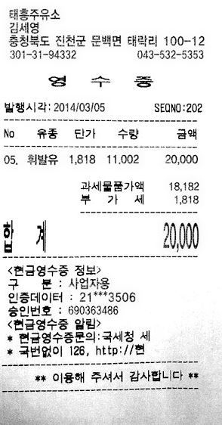
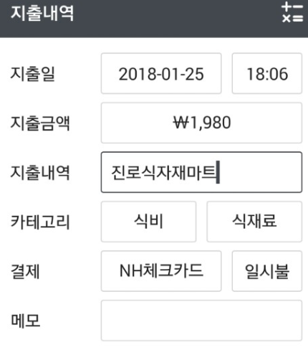
OCR 키워드 분석
키워드 | 설명
상호 명 | 공공 빅데이터 센터에서 제공하는 사업장 정보조회서비스 API 대조 후 기입
날짜 | / (슬래쉬) 혹은 – (하이픈) 날짜 구분 문자를 찾아 분석, 기입
금액 | 금액,합계,현금 등의 키워드 다음에 오는 숫자를 이용하여 금액을 인식한다.
분석한 내용이 영수증과 다를 경우
사용자가 직접
내용을 수정할 수 있도록
입력폼을 만든다.

Slide 46
업무 분담
팀원 | 채성은 | 정기석 | 이정열
자료 수집 | 영상처리 (OpenCV, Tesseract) , 안드로이드 개발 자료 조사
설계 | Tesseract 라이브러리 사용 설계 | OpenCV를 이용한 영수증 보정 설계 | 가계부 데이터베이스 설계
구현 | OCR 기능 구현 Firebase 서버 연동 | 사진 보정 기능 구현 | 데이터베이스 전송 구현
테스트 | 어플리케이션 및 서버 연동 테스트 프로그램 통합 테스트

Slide 47
종합설계 수행일정
추진사항 |  | 12 | 1 | 2 | 3 | 4 | 5 | 6 | 7 | 8 | 9 | 10
자료조사 | 영상처리 , OCR 관련 자료조사
설 계 | 시스템 구조 상세 설계
구현 | 정의한 설계 구현
테스트 | 프로토타입 제작
유지보수 | 문제점 수정 및 피드백 보완
제작 | 시제품 제작
발표 | 최종 발표 및 논문 작성

Slide 48
현재 진행상황
기능 | 완성된 기능 | 진행중인 기능 | 진행률
공유 & 메신저 | 가계부 등록, 채팅 , 프로필 | 가계부 공유 | 60%
지출/수입 관리 | 등록,보기 | X | 100%
통계/차트/달력 | 차트,달력 | 통계/분석 | 80%
내보내기 /불러오기 | X | 내보내기/불러오기 | 0%
가계부 자동완성 | SMS 분석/ 불러오기 | OCR 문자인식 | 70%
전체 진행률 |  | 70%

Slide 49
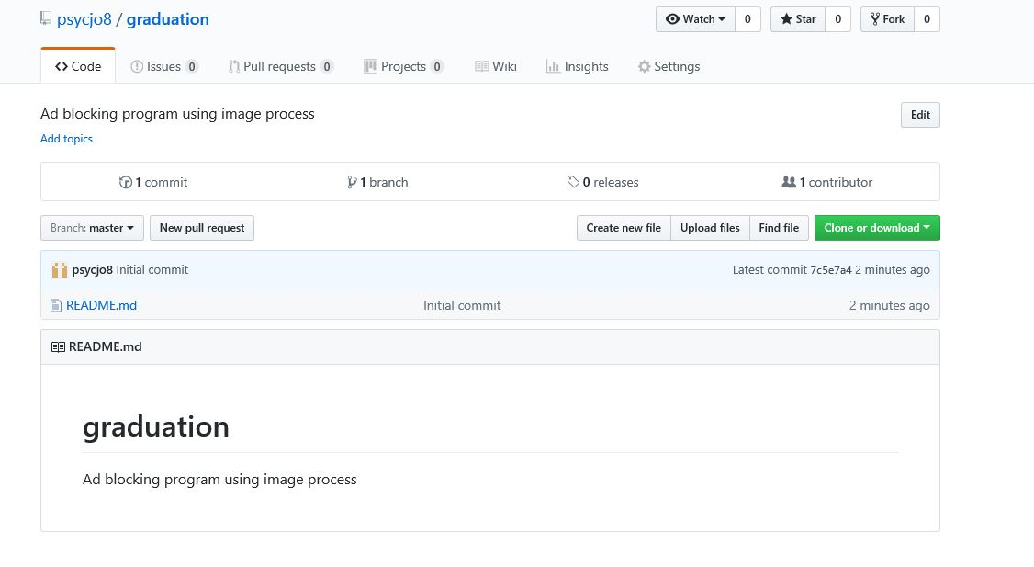
GitHub
https://github.com/psycjo8/graduation
아이디
채성은 psycjo8
정기석 uiopuipo
이정열 leedors527

Slide 50
필요기술 및 참고 문헌
(1) 필요 기술
필요 기술 | 설명
광학문자인식 - OCR (Optical character recognition) | 광학 문자 인식(Optical character recognition; OCR)은 사람이 쓰거나 기계로 인쇄한 문자의 영상을 이미지 스캐너로 획득하여 기계가 읽을 수 있는 문자로 변환하는 것이다.
영상처리 | 영상 처리는 넓게는 입출력이 영상인 모든 형태의 정보 처리를 가리키며, 사진이나 동영상을 처리하는 것이 대표적인 예이다.
안드로이드 프로그래밍 | 안드로이드(Android)는 리눅스 커널을 기반으로 구글에서 제작한 스마트폰과 같은 플랫폼의 모바일 운영 체제와 미들웨어 및 중요 애플리케이션이 포함된 소프트웨어 집합이다
네트워크 통신 | 네트워크 프로그래밍이란 네트워크로 연결되어 있는 서로 다른 두 컴퓨터가 데이터를 주 고 받을 수 있도록 하는 것이다

Slide 51
필요기술 및 참고 문헌
(2) 참고 문헌
필요 기술 | 참고 문헌
광학문자인식 - OCR (Optical character recognition) | OCR 프로그래밍 - 김세훈 OpenCV와 테서렉트 OCR로 하는 컴퓨터 비전 프로그래밍 - 신 쉬
영상처리 | OpenCV로 배우는 영상 처리 및 응용 - 정성환, 배종옥
안드로이드 프로그래밍 | Do it! 안드로이드 앱 프로그래밍 - 정재곤
네트워크 통신 | TCP/IP 소켓 프로그래밍 - 이계상

